Slide 1
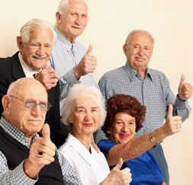
DIOS CUIDA DE LA TERCERA EDAD
BASADO EN ISAÍAS 46:4.

Slide 2

Este es un mensaje preparado con mucho amor para los hermanos y hermanas de la tercera edad como yo, que estoy llegando a los 74 años, y mi querida esposa a los 72 años.
Si Dios me diera la oportunidad de escoger con quién me casaría, sin lugar a dudas diría, Señor, por favor no me la cambie, quiero la misma.

Slide 3
La expresión tercera edad es un término que hace referencia a la población de personas mayores o ancianas. En esta etapa el cuerpo se va deteriorando y, por consiguiente, es sinónimo de vejez y de ancianidad.
Se trata de un grupo de la población que tiene 60 años de edad o más. Hoy en día, el término va dejando de utilizarse por los profesionales y es más utilizado el término personas mayores (en España y Argentina) y adulto mayor (en América Latina).

Slide 4
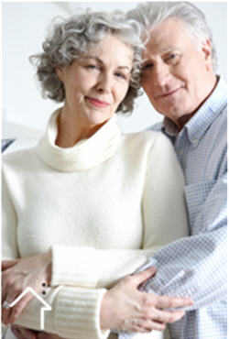

Nuestro texto base dice: «Hasta vuestra ancianidad yo seré el mismo, os sostendré hasta vuestra vejez. Lo he hecho hasta aquí, os he llevado, y os sostendré, os salvaré»
Isaías 46:4.
Jehová nunca dejará de cuidar de los suyos. Mientras dure la vida, los cuidará así como los padres amorosos cuidan a sus hijos.

Slide 5
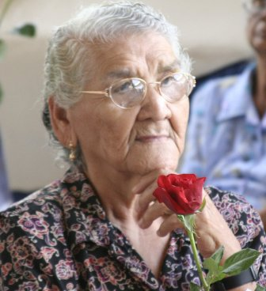
¿Qué dice la Biblia sobre las personas mayores de edad?
Se debe honrar a las personas ancianas.
Levítico 19:32,
"Delante de las canas te levantarás, y honrarás el rostro del anciano, y de tu Dios tendrás temor«.
Esta orden amplia el quinto mandamiento. La reverencia y el respeto son virtudes fundamentales. La irreverencia, la falta de respeto o de preocupación por el anciano y sus necesidades siempre han sido pecados comunes.

Slide 6
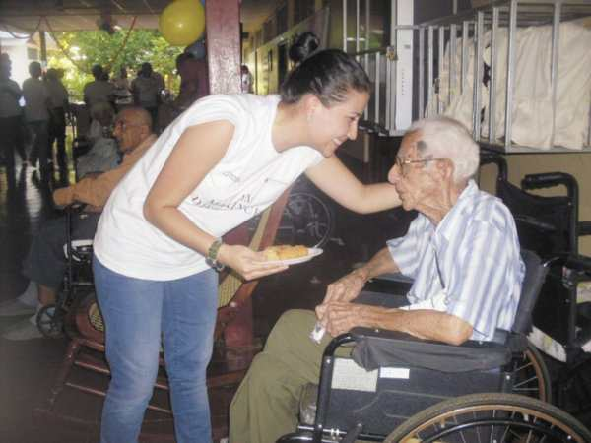
Las personas ancianas deben ser tratadas con respeto.
1 Timoteo 5:1-2.
"No reprendas al anciano, sino exhórtale como a padre... a las ancianas, como a madres".
Los cristianos nunca deben ser descorteses con nadie, y menos los más jóvenes con los de más edad. Como un ejemplo que podían imitar todos los miembros de la iglesia, se recuerda a Timoteo las muchas ocasiones específicas en que se pone a prueba la autenticidad de la experiencia cristiana de un individuo.

Slide 7
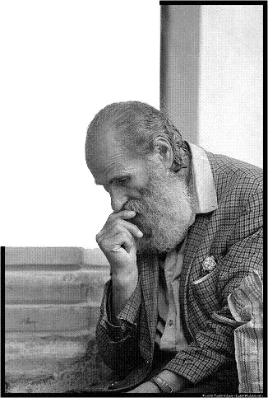
Los ancianos deben ser valorados por su experiencia.
Proverbios 20:29.
"La gloria de los jóvenes es su fuerza, y la hermosura de los ancianos es su vejez".
Un joven que ha conservado todo el vigor de su virilidad mediante una vida limpia y trabajo arduo, tiene una gloria de la cual no puede jactarse ningún anciano. Por otra parte, el anciano que a través de una vida larga y útil ha estado aprendiendo las lecciones enseñadas por el camino de justicia, tiene una belleza y una gloria propias.

Slide 8
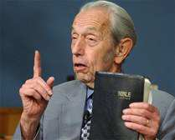
Los jóvenes pueden aprender lecciones valiosas de los ancianos.
Salmo 71:18.
"Aun en la vejez y las canas, Oh Dios, no me desampares, hasta que anuncie tu poder a la posteridad, y tu potencia a todos los que han de venir".
David rogó al Señor que no lo abandonara en la vejez. ¿Y por qué oró así? Vio que la mayoría de los ancianos que lo rodeaban no eran felices debido a que sus indeseables rasgos de carácter aumentaban con la edad.
Si por naturaleza habían sido mezquinos y codiciosos, lo eran muchísimo más en los años de la madurez. Si habían sido celosos, irritables e impacientes, eso se tornaba peor con la vejez.

Slide 9
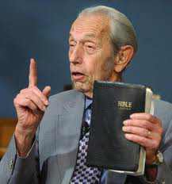
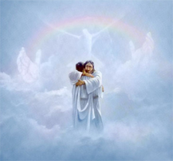
¿Qué puede hacer un cristiano hasta la tercera edad por otros?
Estad en guardia contra los males propios de la vejez
Salmo 92:13-15.
«Germinarán los justos como palmas, se erguirán como los cedros en el Líbano. Plantados en la casa del Señor, en los atrios de nuestro Dios florecerán. Aún en la vejez darán cosecha, conservarán su savia y su frescor»

Slide 10

Un cristiano como "palmera".
La palmera representa adecuadamente la vida de un cristiano (hasta su vejez). Se levanta derecha en medio de la calcinante arena del desierto, y no muere, pues extrae su sustento de las fuentes de vida que hay debajo de la superficie (RH 1-9-1885).
En el desierto la palma es como un oasis que provee agua, descanso y sombra al viajero.
La vejez feliz y productiva de los justos prueba la fidelidad de Dios y demuestra que él cumple sus promesas.

Slide 11
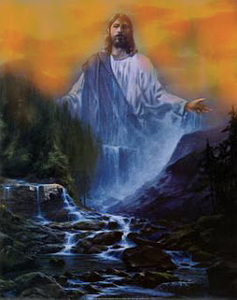
El anciano, una palmera en el desierto.
Como la palmera que extrae alimento de las fuentes de agua viva se mantiene verde y floreciente en medio del desierto, también el anciano puede extraer ricas provisiones de gracia de la fuente del amor de Dios, y así guiar a las almas cansadas que estáis abrumadas de desasosiego y casi por perecer en el desierto del pecado, a las aguas de las que pueden tomar y vivir.
El anciano siempre conduce a sus prójimos a Jesús, el cual invita: "Si alguno tiene sed, venga a mí y beba". Esta fuente nunca nos engaña; podemos sacar agua de ella vez tras vez.
(ST 26-10-1904).

Slide 12
¿Qué consejos hay en la Biblia para las personas de la tercera edad?
Tito 2:2-5. "Que los ancianos sean sobrios, serios, prudentes, sanos en la fe, en el amor, en la paciencia.
Las ancianas asimismo sean reverentes en su porte; no calumniadoras, no esclavas del vino, maestras del bien; que enseñen a las mujeres jóvenes a amar a sus maridos y a sus hijos, a ser prudentes, castas, cuidadosas de su casa, buenas, sujetas a sus maridos, para que la palabra de Dios no sea blasfemada".

Slide 13
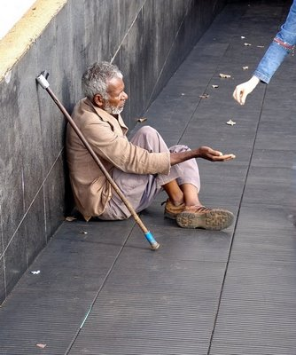
La Biblia habla sobre la Vejez
Salmo 37:25. Yo he sido joven y he envejecido; pero no he visto a un justo desamparado, ni a sus descendientes mendigando pan.
Salmo 71:9. No me deseches en el tiempo de la vejez; no me desampares cuando mi fuerza se acabe. Verso 18 Aun en la vejez y en las canas, no me desampares, oh Dios, hasta que proclame a la posteridad las proezas de tu brazo, tu poderío a todos los que han de venir.

Slide 14
Salmo 91:14. "Porque en mí ha puesto su amor, yo lo libraré; lo pondré en alto, por cuanto ha conocido mi nombre. Verso 15. El me invocará, y yo le responderé; con él estaré en la angustia. Lo libraré y lo glorificaré; Verso 16. lo saciaré de larga vida y le mostraré mi salvación."
Salmo 92:12. El justo florecerá como la palmera; crecerá alto como el cedro en el Líbano. Verso 13. Plantados estarán en la casa de Jehovah; florecerán en los atrios de nuestro Dios. Verso 14. Aun en la vejez fructificarán. Estarán llenos de savia y frondosos, Verso 15. para anunciar que Jehovah, mi roca, es recto, y que en él no hay injusticia.

Slide 15
Proverbios 16:31. Corona de honra es la vejez
Que se halla en el camino de justicia.
Proverbios 17:6. Corona de los ancianos son los hijos de los hijos, y la gloria de los hijos son sus padres.
Proverbios 23:22. Escucha a tu padre, que te engendró; y cuando tu madre envejezca, no la menosprecies.
Lamentaciones 3:22. Por la bondad de Jehová es que no somos consumidos, porque nunca decaen sus misericordias. Verso 23. Nuevas son cada mañana; grande es tu fidelidad.

Slide 16
2 Corintios 4:7-13. Con todo, tenemos este tesoro en vasos de barro, para que la excelencia del poder sea de Dios, y no de nosotros. 8 Estamos atribulados en todo, pero no angustiados; perplejos, pero no desesperados; 9 perseguidos, pero no desamparados; abatidos, pero no destruidos. 10 Siempre llevamos en el cuerpo la muerte de Jesús por todas partes, para que también en nuestro cuerpo se manifieste la vida de Jesús.
11 Porque nosotros que vivimos, siempre estamos expuestos a muerte por causa de Jesús, para que también la vida de Jesús se manifieste en nuestra carne mortal. 12 De manera que en nosotros actúa la muerte, pero en vosotros actúa la vida. 13 Sin embargo, tenemos el mismo espíritu de fe, conforme a lo que está escrito: Creí; por lo tanto hablé. Nosotros también creemos; por lo tanto también hablamos,

Slide 17
14 sabiendo que el que resucitó al Señor Jesús también nos resucitará a nosotros con Jesús y nos presentará a su lado juntamente con vosotros. 15 Porque todas estas cosas suceden por causa vuestra para que, mientras aumente la gracia por medio de muchos, abunde la acción de gracias para la gloria de Dios.
16 Por tanto, no desmayamos; más bien, aunque se va desgastando nuestro hombre exterior, el interior, sin embargo, se va renovando de día en día. 17 Porque nuestra momentánea y leve tribulación produce para nosotros un eterno peso de gloria más que incomparable; 18 no fijando nosotros la vista en las cosas que se ven, sino en las que no se ven; porque las que se ven son temporales, mientras que las que no se ven son eternas.

Slide 18
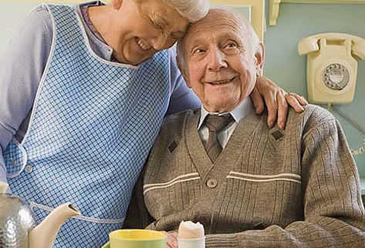
Tito 2:1-5. Pero habla tú lo que está de acuerdo con la sana doctrina; 2 que los hombres mayores sean sobrios, serios y prudentes, sanos en la fe, en el amor y en la perseverancia.

Slide 19
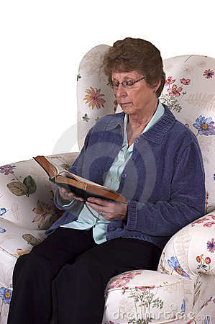
3 Asimismo, que las mujeres mayores sean reverentes en conducta, no calumniadoras ni esclavas del mucho vino, maestras de lo bueno,
4 de manera que encaminen en la prudencia a las mujeres jóvenes: a que amen a sus maridos y a sus hijos, 5 a que sean prudentes y castas, a que sean buenas amas de casa, a que estén sujetas a sus propios maridos, para que la palabra de Dios no sea desacreditada.

Slide 20
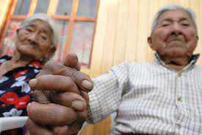
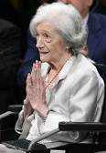
1 Timoteo 5:1 No reprendas con dureza al anciano, sino exhórtale como a padre; a los más jóvenes, como a hermanos; 2 a las ancianas, como a madres; y a las jóvenes, como a hermanas, con toda pureza.
Salmo 16: “Corona de honra es la vejez, que se halla en el camino de la justicia”, “la experiencia es la corona del anciano

Slide 21
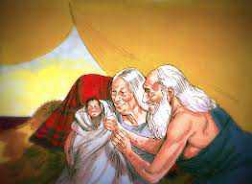
La Biblia en Gén. 21: habla de la edad avanzada de Abrahán y agrega que él tenía "cien años" cuando nació Isaac su hijo (versículos 2,5). Sara ex­clamó: "¿Quién dijera a Abrahán que Sara habría de dar de mamar a hijos? Pues le he dado un hijo en su vejez" (versículo 7). Para ese tiempo, Sara tenía 90 años según (Gén. 17:17).
Salmos 92:14 «Aun en la vejez fructificarán; Estarán vigorosos y verdes».

Slide 22
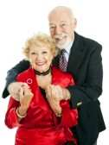
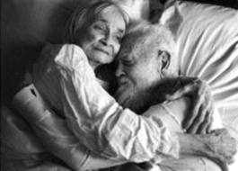
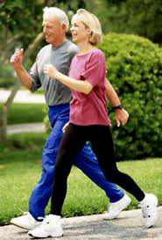
A continuación aparecen diez Mandamientos para una Vejez Feliz
1. Cuidarás tu presentación todos los días. Vístete bien, arréglate como si fueras a una fiesta. Qué más fiesta que la vida.
2. No te encerrarás en tu casa ni en tu habitación. Nada de jugar al enclaustrado o al preso voluntario. Saldrás a la calle y al campo de paseo. El agua estancada se pudre y la máquina inmóvil se enmohece.
3. Amarás al ejercicio físico como a ti mismo. Un rato de gimnasio, una caminata razonable dentro o fuera de casa. Contra inercia, diligencia.

Slide 23
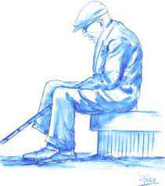
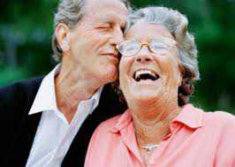
4. Evitarás actividades y gestos de viejo derrumbado. La cabeza gacha, la espalda encorvada, los pies arrastrándose. ¡No! Que la gente diga un piropo cuando pasas.
5. No hablarás de tu vejez ni te quejarás de tus achaques. Con ello, acabarás por creerte más viejo y más enfermo de lo que en realidad estás. Y te harán el vacío. Nadie quiere estar oyendo historias de
hospital. Deja de auto llamarte viejo y considerarte enfermo.

Slide 24
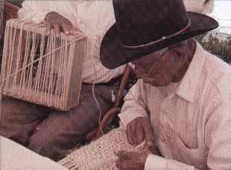
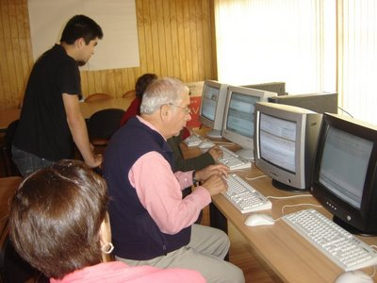
6. Cultivarás el optimismo sobre todas las cosas. Al mal tiempo buena cara. Sé positivo en los juicios, ten buen humor en las palabras, sé alegre de rostro, amable en los ademanes. Se tiene la edad que se ejerce. La vejez no es cuestión de años sino un estado de ánimo.
7. Serás útil a ti mismo y a los demás. No eres un parásito ni una rama desgajada voluntariamente del árbol de la vida. Bástate hasta donde sea posible y ayuda. Ayuda con una sonrisa, con un consejo, un servicio.
8. Trabajarás con tus manos y tu mente. El trabajo es la terapia infalible. Cualquier actitud laboral, intelectual, artística… Medicinas para todos los males, la bendición del trabajo.

Slide 25


9. Mantendrás vivas y cordiales las relaciones humanas. Desde luego que las que anudan dentro del hogar, integrándose a todos los miembros de la familia. Ahí tienes la oportunidad de convivir con todas las edades, niños, jóvenes y adultos, el perfecto muestrario de la vida.
Luego ensancharás el corazón a los amigos, con tal que los amigos no sean exclusivamente viejos como tú. Huye del bazar antigüedades.
10. No pensarás que todo tiempo pasado fue mejor. Deja de estar condenando a tu mundo y maldiciendo tu momento. Alégrate de que ser parte del mismo y poder ver muchas cosas lindas y nuevas.
¡No te olvides de reír a menudo para mantener la salud!

